Slide 1
«TAURENĪŠI» – MĀCĀS!
Veidoja skolotāja : Evita Strupiša

Slide 2
Pastāsti man!
Ziņa bērnam - SAVAS DOMAS, EMOCIJAS, IZTĒLOTO VAI PIEREDZĒTO VARAM SECĪGI PASTĀSTĪT UN ATTĒLOT.
Sasniedzamais rezultāts - VEIDO SECĪGU UN DETALIZĒTU STĀSTĪJUMU, IZMANTOJOT LIETVĀRDUS, DARBĪBAS VĀRDUS UN ĪPAŠĪBAS VĀRDUS.

Slide 3
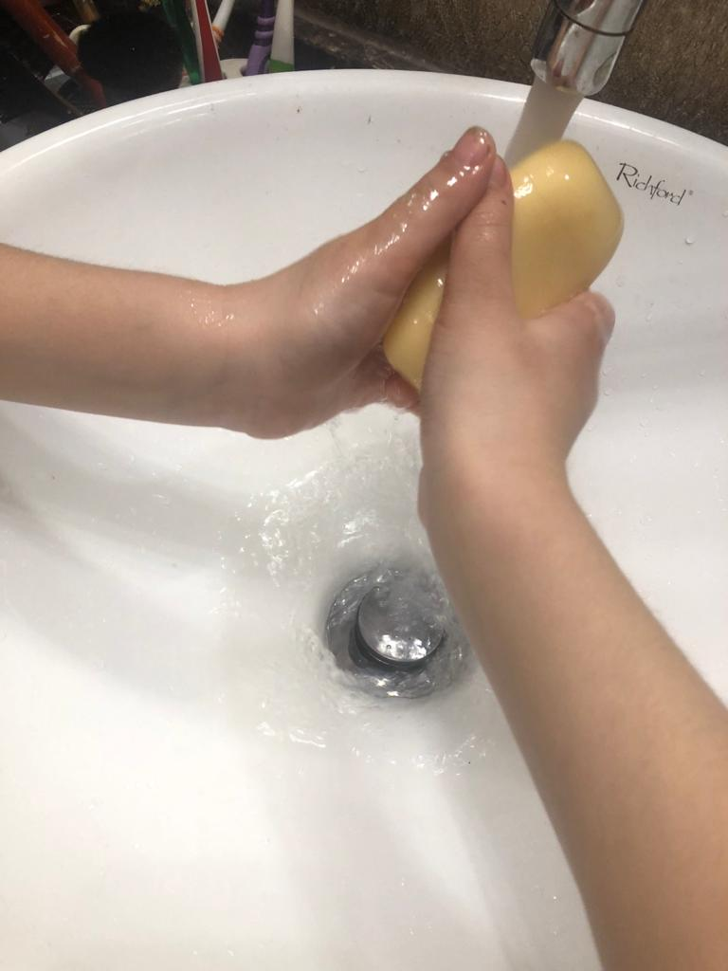
Šajā ārkārtas situācijā regulāri jāmazgā rokas, var bērniem piedāvāt pašiem sagatavot roku mazgāšanas kartītes.

Slide 4
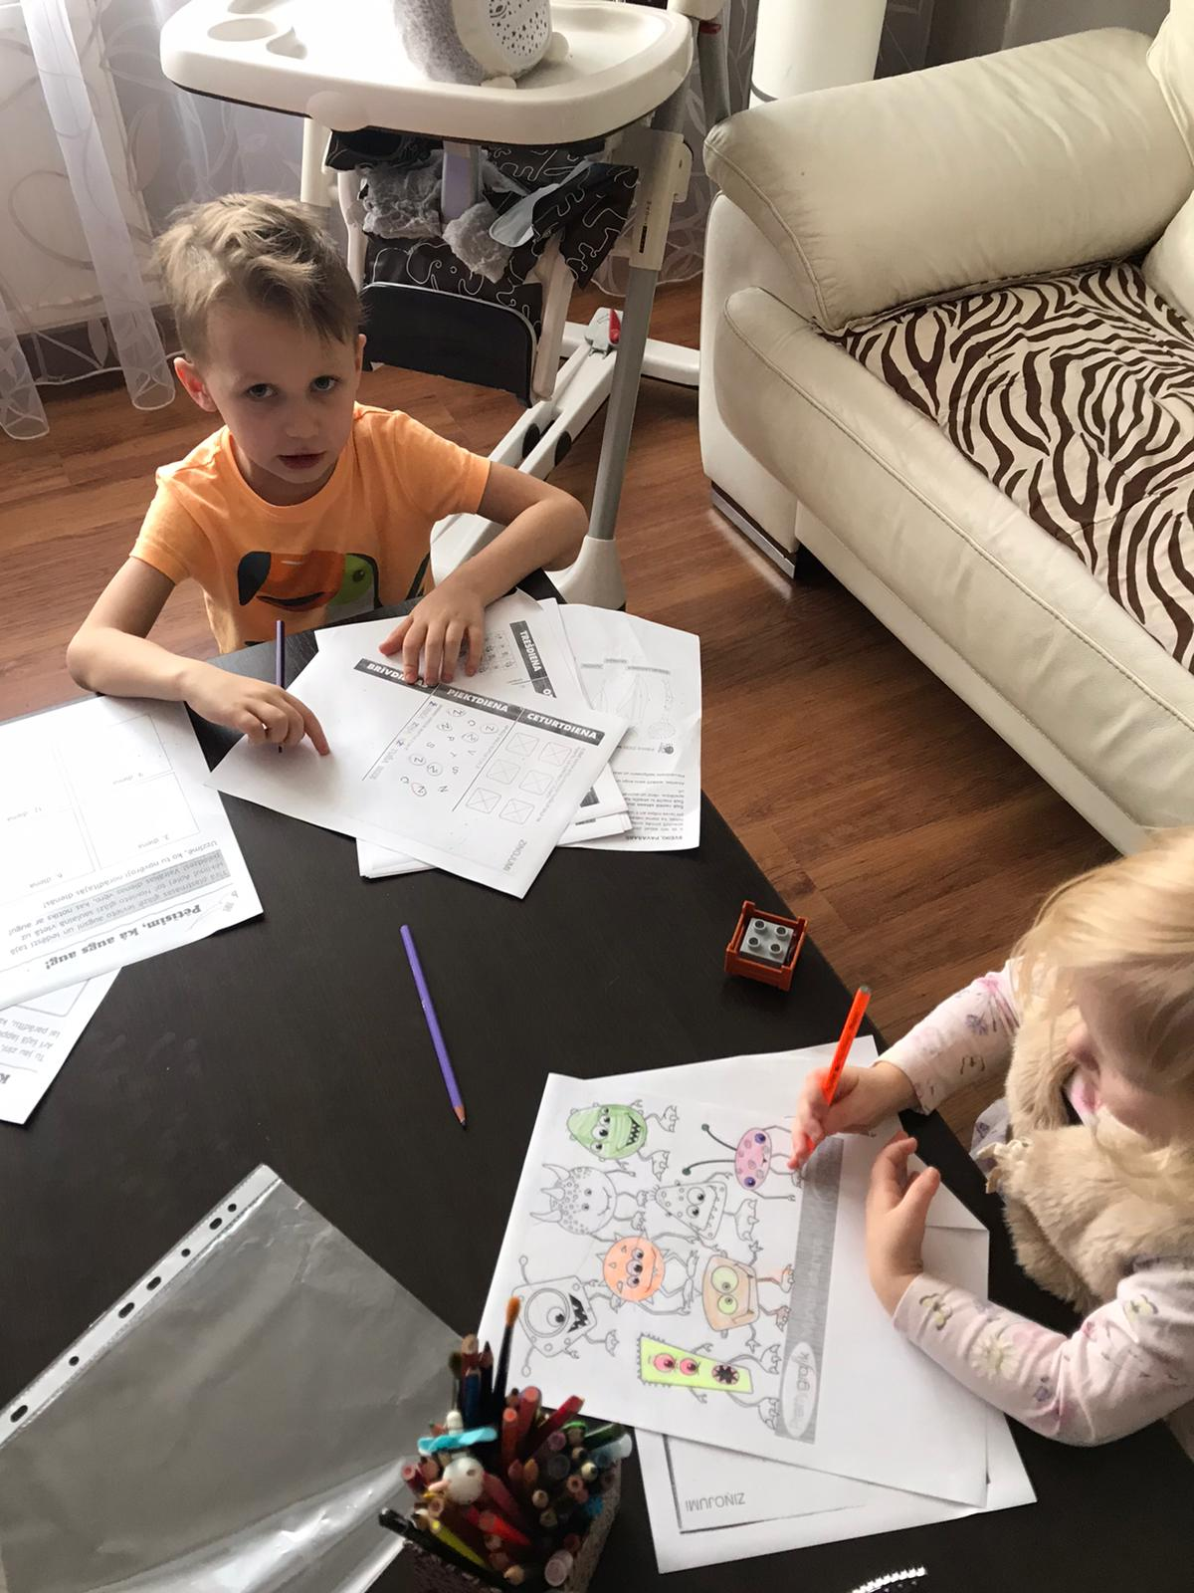
Mikrobiem – NĒ! Mikrobi tikai bērnu radošajos darbos.

Slide 5
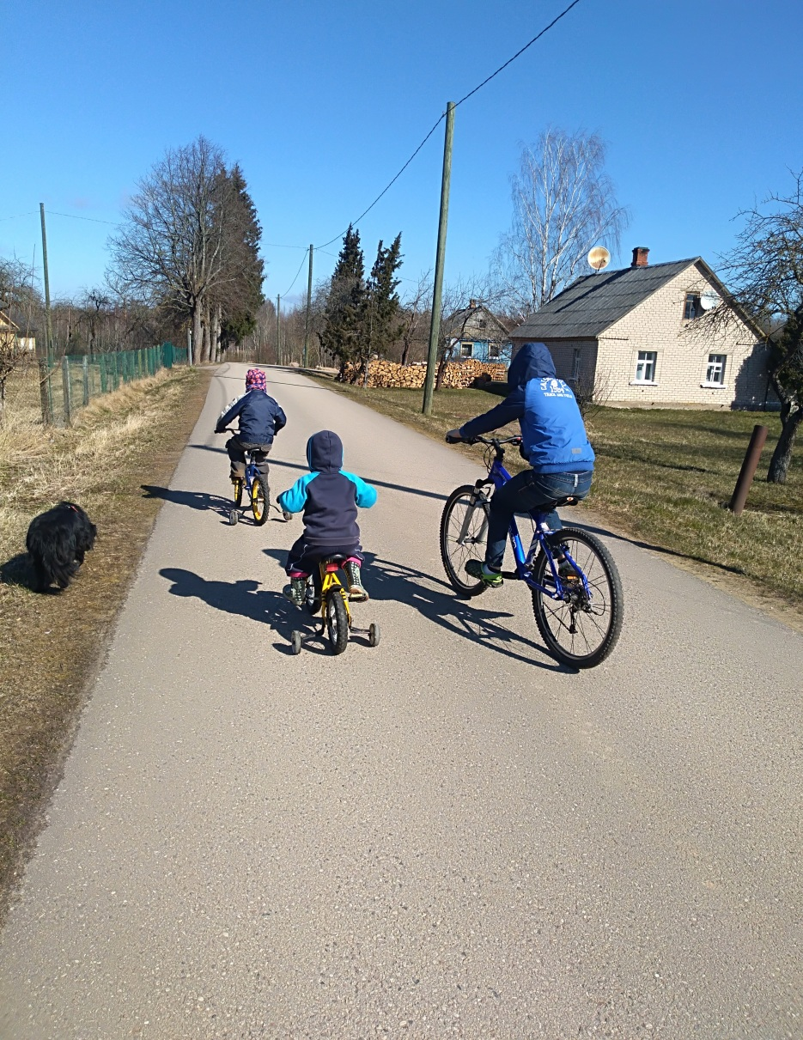
Vingrojam un sportojam!

Slide 7
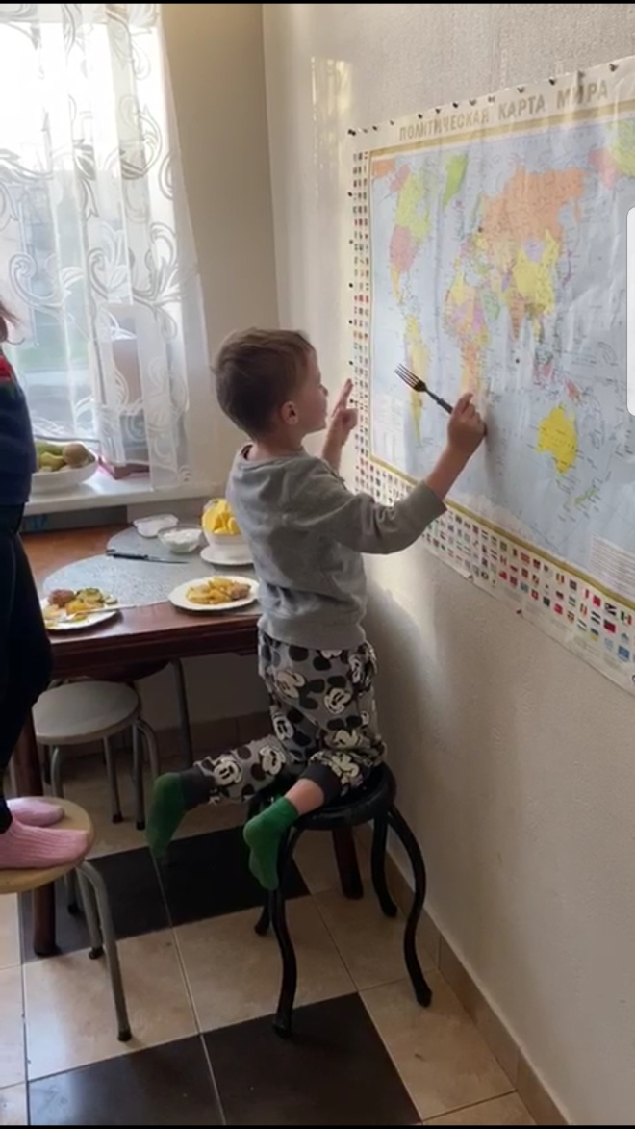
Spēles brīvajos brīžos!

Slide 9
Pavasaris ir klāt!

Slide 10
Pavasaris šogad iestājās 20.marta rītā. Pavasaris atnāk ar garākām dienām, siltāku laiku, pirmajiem ziediem, kukainīšiem, rāpulīšiem....
25. martā jācep karašas – Māras diena.
Jāmostas, kā jau tas pie mums īpašās dienās pieņemts, pirms saullēkta vai vismaz agrāk par lāci, citādi lācis visu savu miegu atdos tev, un tu visu vasaru būsi miegapūznis.

Slide 11
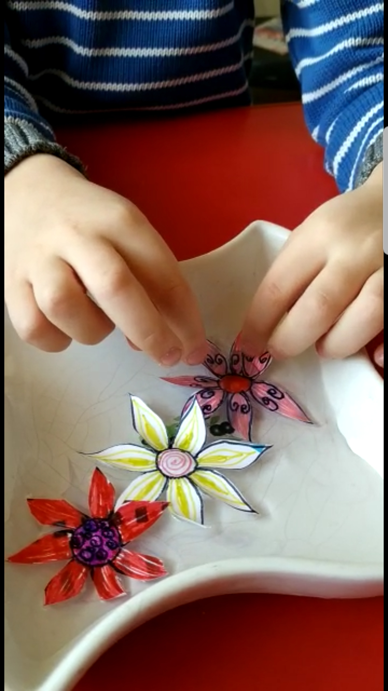
Pavasara ziedu eksperimenti

Slide 12
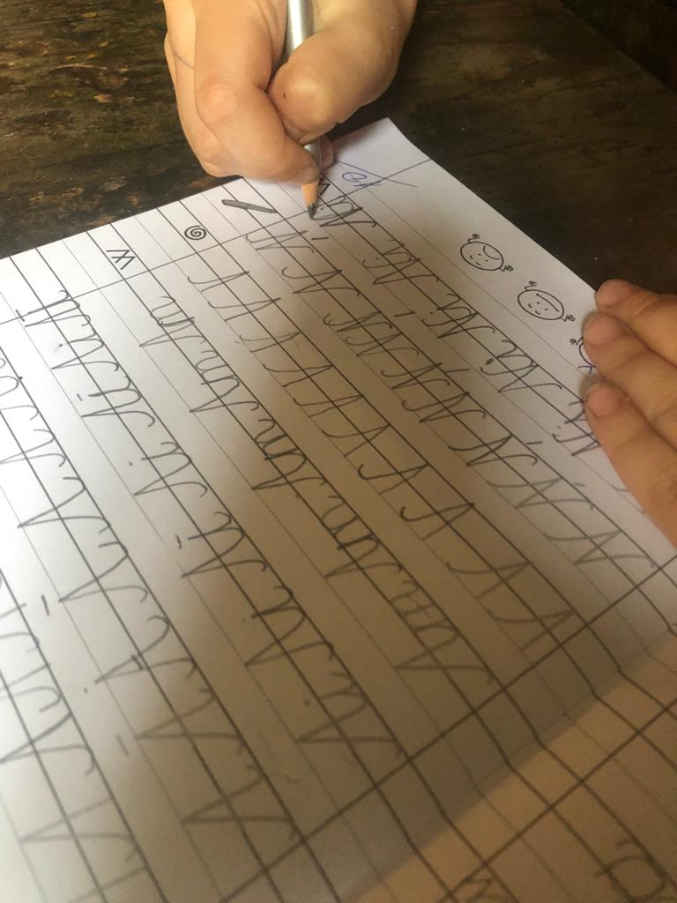
Un neizmirstam rakstīt, lasīt un rēkināt!

Slide 13
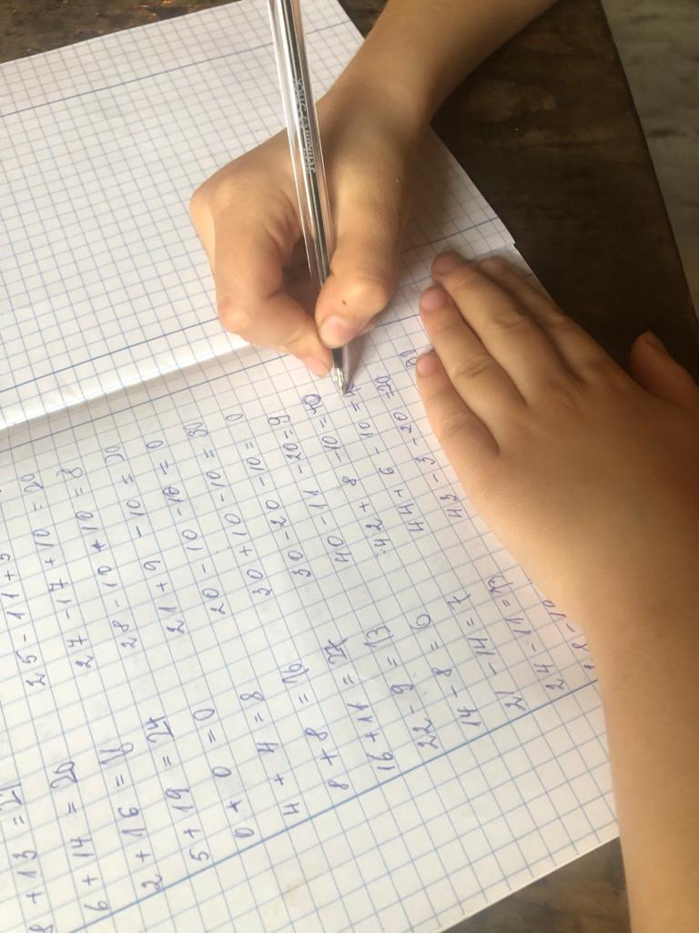

Slide 14
Paldies par uzmanību!

